Slide 1





Chào mừng các em đến với
tiết Tự nhiên xã hội

Slide 2


CHỦ ĐỀ 2
TRƯỜNG HỌC
BÀI 6
CHÀO ĐÓN
NGÀY KHAI TRƯỜNG

Slide 3
Yêu cầu cần đạt
Kể được một số hoạt động diễn ra trong ngày khai giảng và nói được ý nghĩa của ngày đó.
01
02
Nhận xét được sự tham gia của các bạn và chia sẻ cảm nhận của bản thân trong ngày đó.
Tích cực tham gia vào hoạt động trong ngày khai giảng.
03
04
Yêu quý trường lớp,bạn bè,thầy cô.

Slide 4
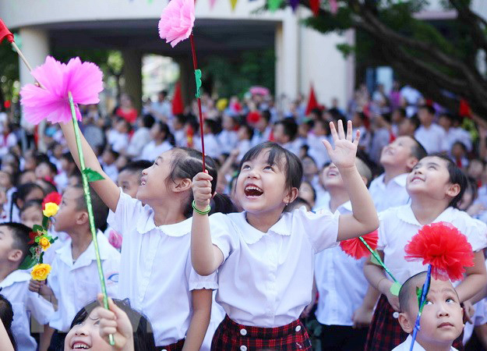


Ngày khai trường diễn ra khi nào?
Em nhớ nhất hoạt động gì trong ngày đó?

Slide 5
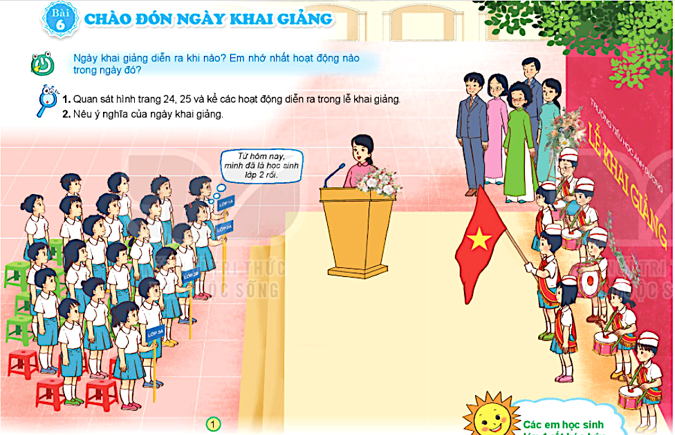

Quan sát bức tranh sau đây và kể các hoạt động của ngày Khai trường.
Từ hôm nay, các em đã là học sinh
lớp 2 rồi.
KHÁM PHÁ

Slide 6

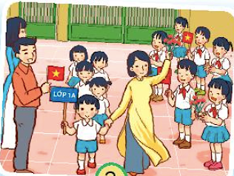

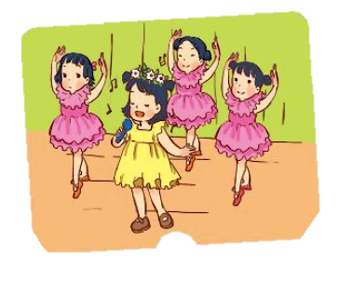
Một số hoạt động khác của ngày Khai trường:
2
3
4
5

Slide 7

Lễ Khai giảng ở trường em còn hoạt động nào khác nữa không?
Các em học sinh lớp 1 rất háo hức.
Còn các bạn thì sao?

Slide 8
Yêu cầu cần đạt
Kể được một số hoạt động diễn ra trong ngày khai giảng và nói được ý nghĩa của ngày đó.
01
02
Nhận xét được sự tham gia của các bạn và chia sẻ cảm nhận của bản thân trong ngày đó.
Tích cực tham gia vào hoạt động trong ngày khai giảng.
03
04
Yêu quý trường lớp,bạn bè,thầy cô.

Slide 9



CỦNG CỐ
- Vận dụng bài học vào cuộc sống hằng ngày.
- Chuẩn bị bài sau: Chào đón ngày khai giảng (Tiết 2)

Slide 10
Chào tạm biệt và hẹn gặp lại các con!

